Slide 1



Döngüler
◤
2025

Slide 2
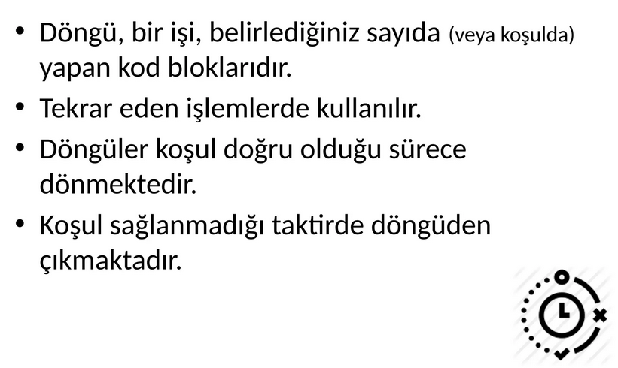
Döngüler (loop)
◤
23.09.2025

Slide 3
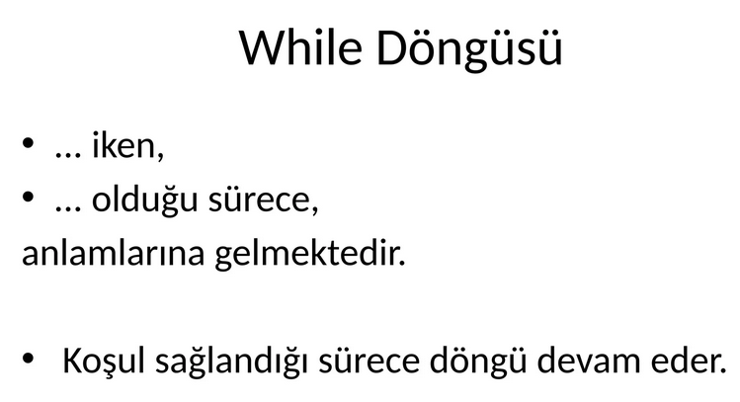
Döngüler (loop)
◤
23.09.2025

Slide 4
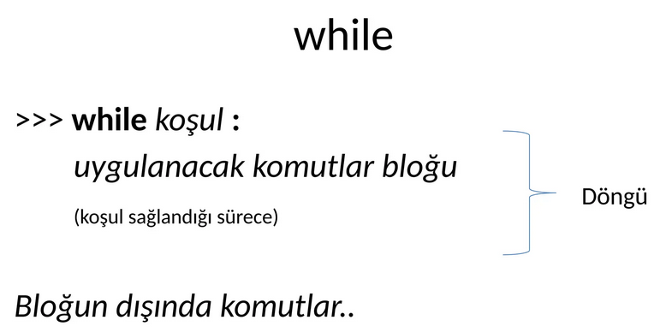
Döngüler (loop)
◤
23.09.2025

Slide 5
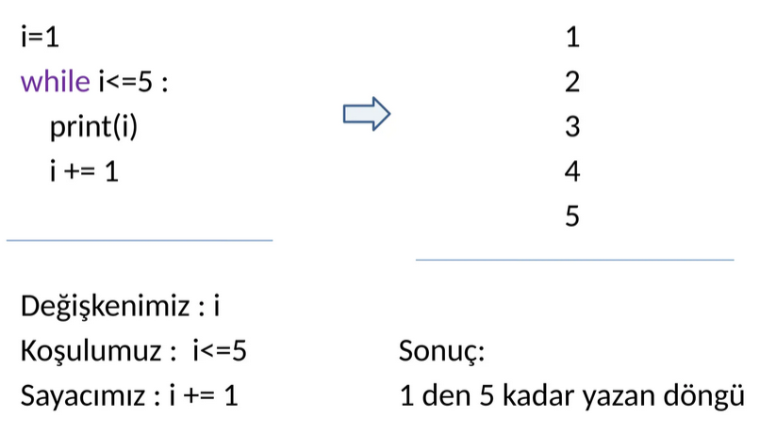
Döngüler (loop)
◤
23.09.2025

Slide 6
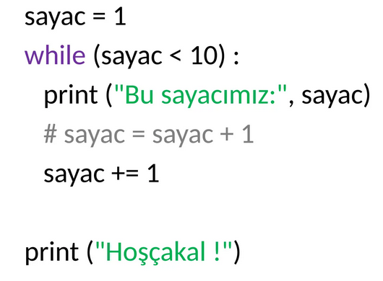
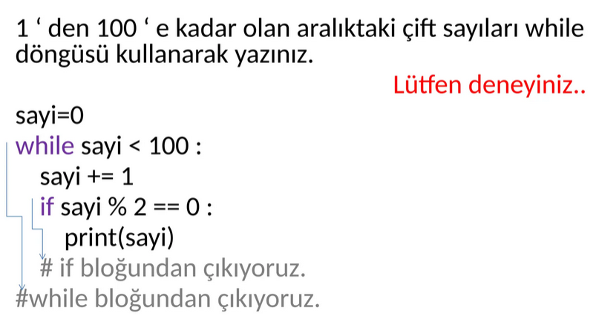
Alıştırmalar
◤
23.09.2025

Slide 7
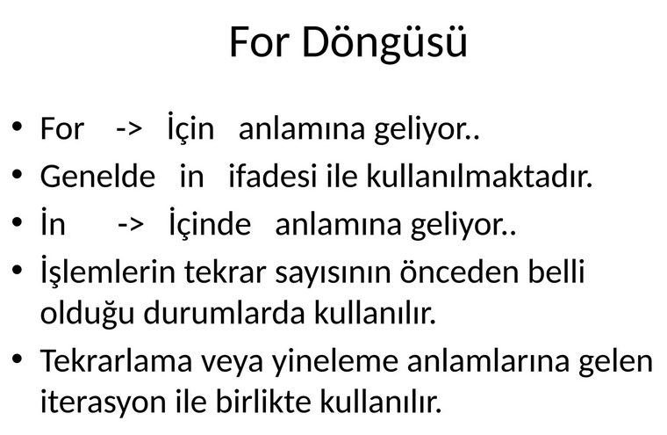
Döngüler (loop)
◤
23.09.2025

Slide 8
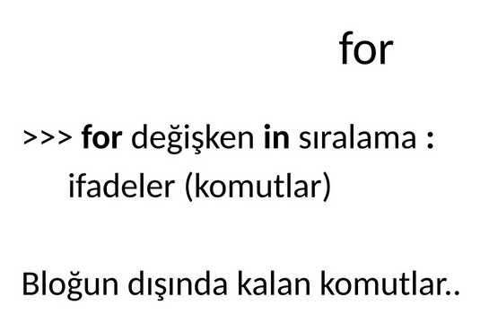
Döngüler (loop)
◤
23.09.2025

Slide 9
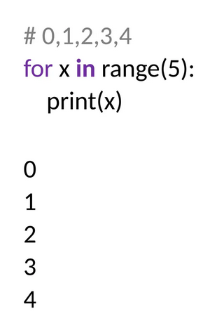
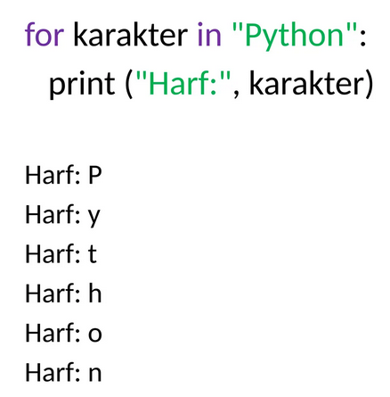
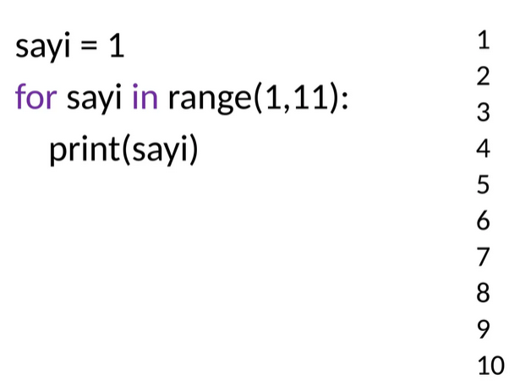
Döngüler (loop)
◤
23.09.2025

Slide 10
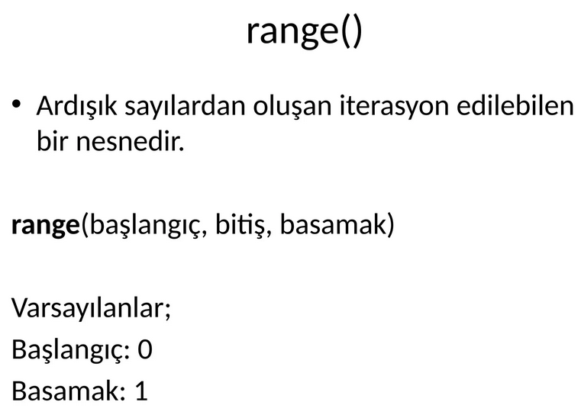
Döngüler (loop)
◤
23.09.2025

Slide 11
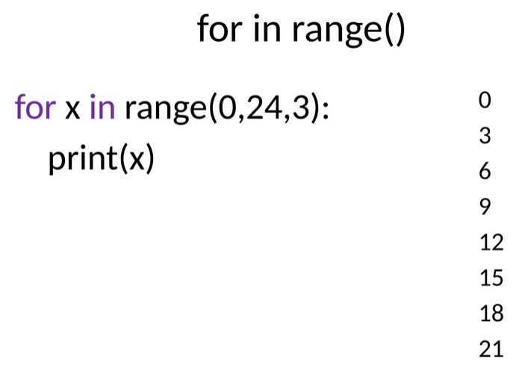
Döngüler (loop)
◤
23.09.2025

Slide 12
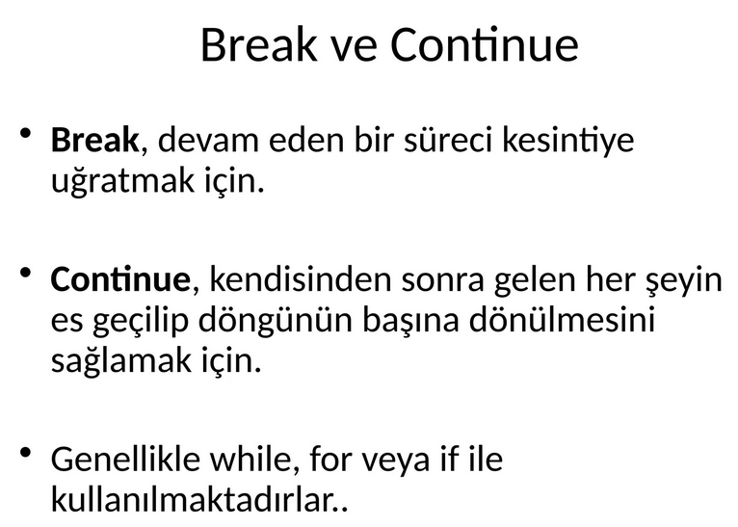
Döngüler (loop)
◤
23.09.2025

Slide 13
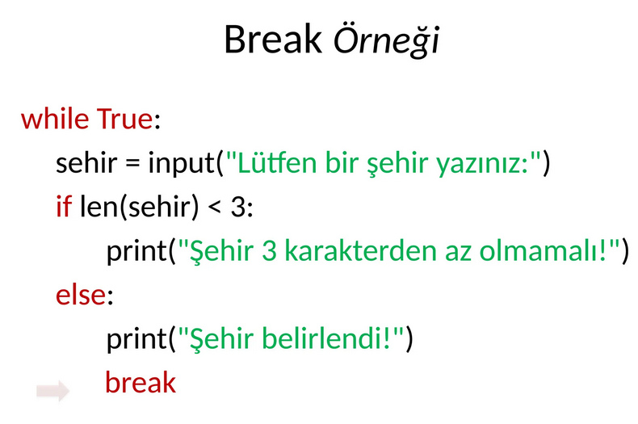
Döngüler (loop)
◤
23.09.2025

Slide 14
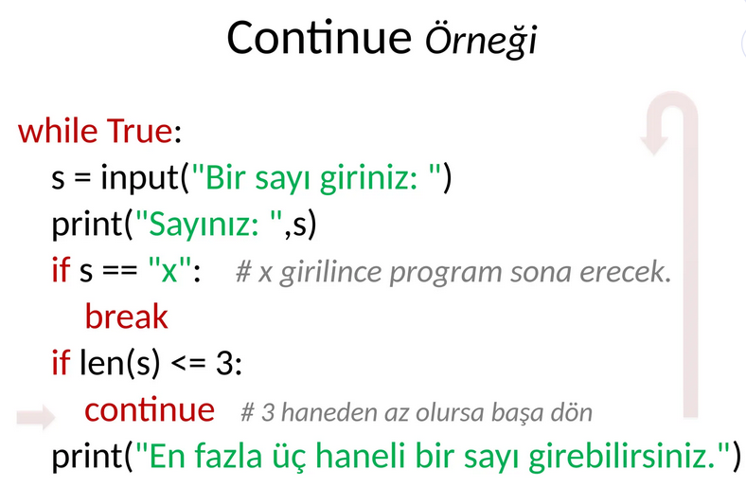
Döngüler (loop)
◤
23.09.2025

Slide 15
Notlar
◤
while döngüsü: Koşul sağlandığı sürece çalışır
for döngüsü: Belirli bir dizi üzerinde iterasyon yapar
break: Döngüden tamamen çıkar
continue: Döngünün geri kalanını atlar, başa döner
23.09.2025

Slide 16
31
◤
Alıştırmalar
23.09.2025

Slide 17
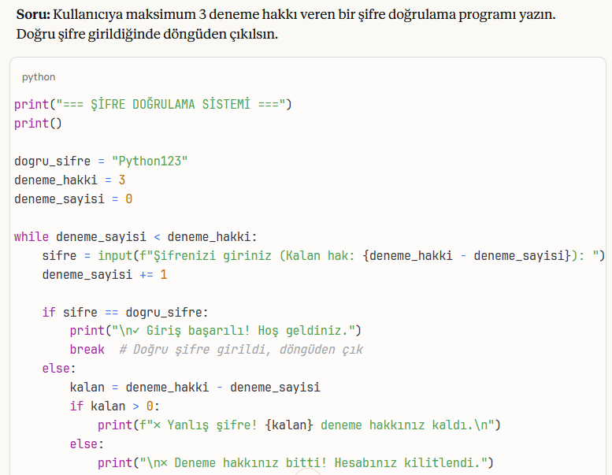
Şifre Doğrulama Sistemi (while + break)
◤
23.09.2025

Slide 18
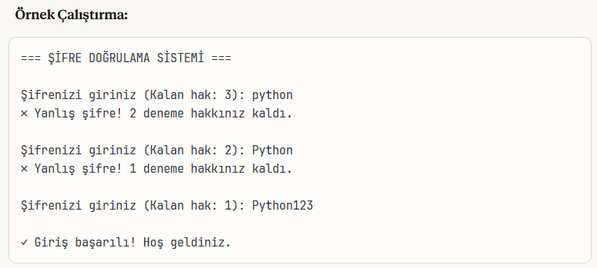
Şifre Doğrulama Sistemi (while + break)
◤
23.09.2025

Slide 19
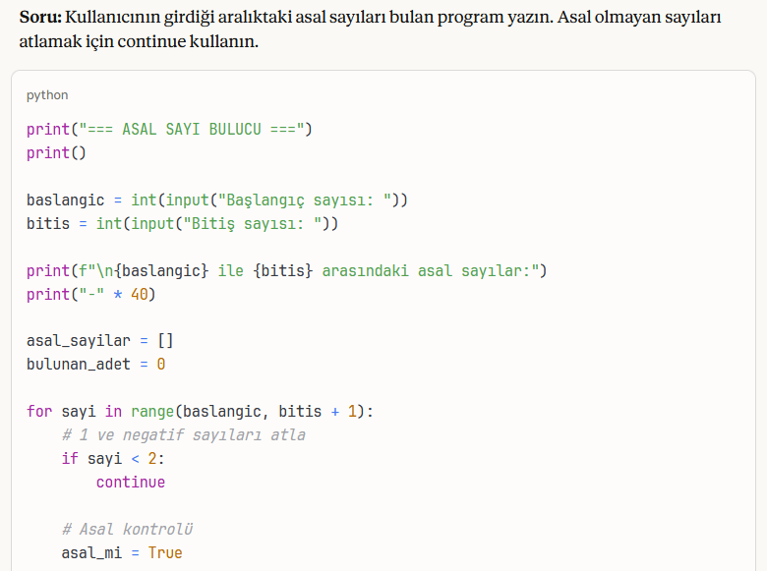
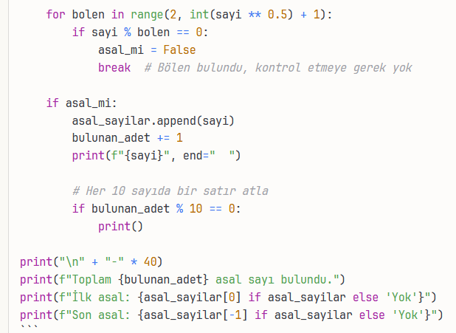
Asal Sayı Bulucu (for + continue + break)
◤
23.09.2025

Slide 20
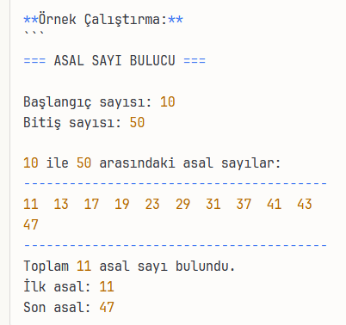
Asal Sayı Bulucu (for + continue + break)
◤
23.09.2025

Slide 21
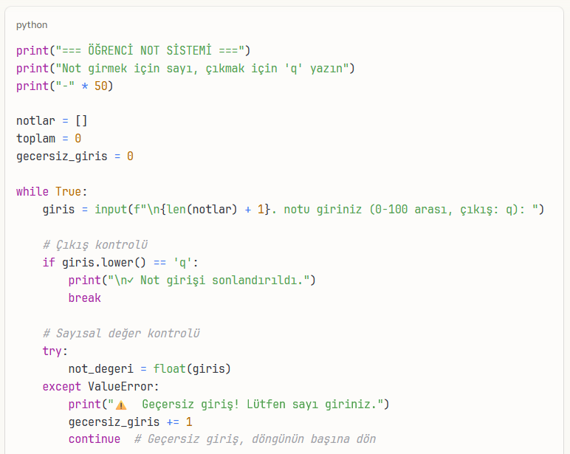
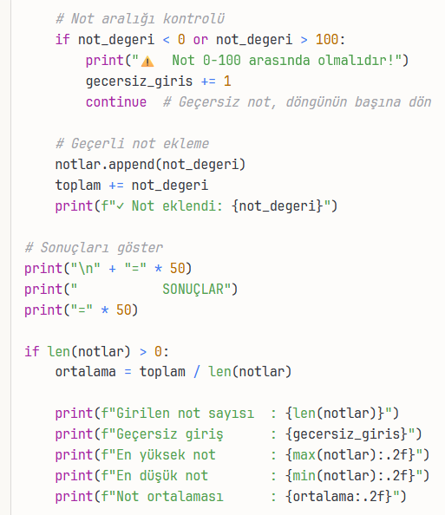
Öğrenci Not Ortalaması Hesaplama (w + b + c)
◤
23.09.2025

Slide 22
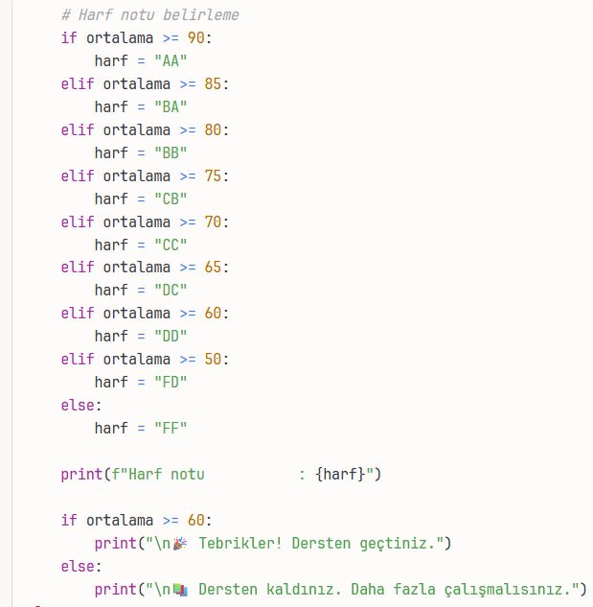
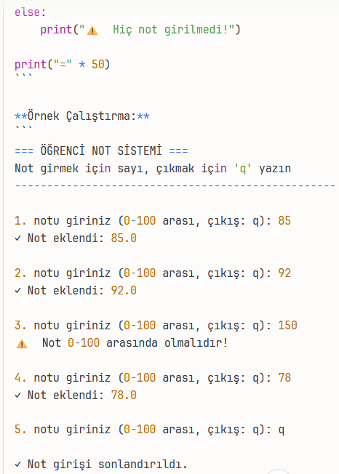
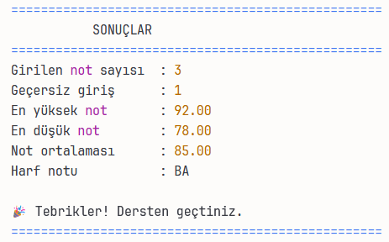
Öğrenci Not Ortalaması Hesaplama (w + b + c)
◤
23.09.2025

Slide 23
Öğrenci Not Ortalaması Hesaplama (w + b + c)
◤
23.09.2025

